Slide 1
Vectorizacion de un Kernel Numerico
Deteccion de Bordes con el Operador Prewitt
y su Analisis de Rendimiento usando Intel Advisor
Programacion en Plataformas Multicore
Dr. Mario Rossainz Lopez | BUAP | 2026

Slide 2
BUAP MCSD 2026
CONTENIDO
01 Contexto - Deteccion de bordes en imagenes
02 El Operador Prewitt - mascaras y gradiente
03 Intensidad Aritmetica y el modelo Roofline
04 Vectorizacion SIMD - las 4 estrategias
05 Intel Advisor - herramienta de analisis
06 Resultados - tiempos, GFLOPS y Survey
07 Analisis Roofline - memory-bound confirmado
08 Ley de Amdahl - limite del speedup total
09 Comparacion y Conclusiones

Slide 3
BUAP MCSD 2026
Deteccion de Bordes en Imagenes
Un borde es un cambio brusco en la intensidad de los pixeles. Los bordes marcan limites entre objetos y son la base de sistemas de vision artificial.
Aplicaciones:
Imagenes medicas (tomografia, resonancia magnetica)
Vehiculos autonomos y deteccion de carriles
Analisis satelital - delimitacion de zonas urbanas
Robotica - localizacion y evasion de obstaculos
Pre-procesamiento para redes neuronales (CNN)

Slide 4
BUAP MCSD 2026
Objetivo del Proyecto
Analizar el rendimiento de cuatro estrategias de vectorizacion SIMD aplicadas al kernel del operador Prewitt, midiendo el impacto real con Intel Advisor sobre imagenes de 256x256 pixeles.
Que se implemento:
1. Kernel escalar en C++ - linea base sin vectorizacion
2. Vectorizacion automatica - el compilador (icpx) decide
3. Vectorizacion guiada - programador sugiere con #pragma
4. Vectorizacion explicita - programador escribe AVX2 directamente
N total = 256 x 256 x 800 = 52,428,800 operaciones
Analisis con Intel Advisor: Survey, Roofline, Trip counts, FLOP

Slide 5
BUAP MCSD 2026
El Operador Prewitt
Creado por Judith M.S. Prewitt (1970). Detecta bordes calculando el gradiente de la imagen usando dos mascaras 3x3 de pesos uniformes.
Comparacion con otros operadores:
Prewitt (este proyecto):
Pesos uniformes (todos +/-1). El mas simple. Ideal para estudiar memory-bound.
Sobel:
Pondera el centro con +/-2. Mas preciso, coste computacional similar.
Canny:
Multi-etapa con histeresis. Mas preciso pero no vectorizable facilmente.

Slide 6
BUAP MCSD 2026
Las Mascaras de Convolucion
El operador aplica dos mascaras 3x3. Cada mascara se 'desliza' sobre la imagen y calcula una suma ponderada de los 9 pixeles vecinos:
Kx - detecta bordes VERTICALES
Ky - detecta bordes HORIZONTALES
-1 0 +1 -1 0 +1 -1 0 +1
+1 +1 +1 0 0 0 -1 -1 -1
Gx = imagen convolucionada con Kx (gradiente horizontal) Gy = imagen convolucionada con Ky (gradiente vertical)

Slide 7
BUAP MCSD 2026
Calculo de la Magnitud del Gradiente
Tras calcular Gx y Gy, la magnitud del borde en cada pixel i es:
G[i] = raiz( Gx[i]^2 + Gy[i]^2 )
Operaciones necesarias por pixel:
1. Gx[i] x Gx[i] -> 1 multiplicacion (1 FLOP)
2. Gy[i] x Gy[i] -> 1 multiplicacion (1 FLOP)
3. Gx^2 + Gy^2 -> 1 suma (1 FLOP)
4. raiz( ... ) -> 1 raiz cuadrada (1 FLOP)
Total: 4 FLOPs por elemento <-- este es el KERNEL que se vectoriza
El loop central: Mag[i] = sqrtf( Gx[i]*Gx[i] + Gy[i]*Gy[i] )

Slide 8
BUAP MCSD 2026
Intensidad Aritmetica del Kernel
La intensidad aritmetica mide cuantos calculos se hacen por cada byte leido de memoria:
I = 4 FLOPs / (3 x 4 Bytes) = 4/12 ~ 0.333 FLOP/Byte
Denominador: Gx (lectura) + Gy (lectura) + Mag (escritura) = 3 arreglos x 4 Bytes/float
Por que importa este numero:
Valor ALTO (>3 FLOP/Byte): el procesador calcula mucho por cada dato leido -> compute-bound
Valor BAJO (0.333): la memoria no puede dar datos tan rapido como el proc. calcula -> MEMORY-BOUND
0.333 FLOP/Byte -> el kernel Prewitt es MEMORY-BOUND
(el cuello de botella es la RAM, no la capacidad de calculo del procesador)

Slide 9
BUAP MCSD 2026
Vectorizacion SIMD
1
SSE / SSE2
SIMD = Single Instruction, Multiple Data. El procesador opera sobre varios datos a la vez usando registros vectoriales anchos en lugar de procesar uno por uno.
Registros XMM de 128 bits -> 4 floats por instruccion
2
AVX / AVX2
Registros YMM de 256 bits -> 8 floats por instruccion (usado en este proyecto)
3
AVX-512
Registros ZMM de 512 bits -> 16 floats por instruccion
4
Sin SIMD
Modo escalar: 1 float por instruccion -> usa 1/8 de la capacidad real

Slide 10
BUAP MCSD 2026
Las 4 Estrategias de Vectorizacion
1
1 - Escalar
Cuatro versiones del mismo kernel, compiladas con Intel icpx (oneAPI). Solo cambia la estrategia de vectorizacion.
Flags: -O2 -no-vec 1 float por instruccion. Linea base pura sin SIMD.
2
2 - Automatica
Flags: -O3 -march=native El compilador detecta y vectoriza automaticamente.
3
3 - Guiada
Pragma: #pragma omp simd simdlen(8) El programador indica el ancho (8 floats).
4
4 - Explicita
Intrinsecos: _mm256_* El programador escribe las instrucciones AVX2 a mano.

Slide 11
BUAP MCSD 2026
El Kernel - Codigo Fuente
Las 4 versiones implementan la misma operacion. Solo cambia la estrategia:
Escalar (-O2 -no-vec)
Automatica (-O3 -march=native)
for (int i=0; i<N; i++) Mag[i] = sqrtf( Gx[i]*Gx[i] + Gy[i]*Gy[i]);
// Mismo codigo que escalar! // El compilador genera AVX2 for (int i=0; i<N; i++) Mag[i] = sqrtf( Gx[i]*Gx[i] + Gy[i]*Gy[i]);
Guiada (#pragma omp simd)
Explicita (_mm256_*)
#pragma omp simd simdlen(8) for (int i=0; i<N; i++) Mag[i] = sqrtf( Gx[i]*Gx[i] + Gy[i]*Gy[i]);
__m256 vx = _mm256_loadu_ps(&Gx[i]); __m256 vy = _mm256_loadu_ps(&Gy[i]); __m256 s = _mm256_add_ps( _mm256_mul_ps(vx,vx), _mm256_mul_ps(vy,vy)); _mm256_storeu_ps(&Mag[i], _mm256_sqrt_ps(s));

Slide 12
BUAP MCSD 2026
Plataforma e Intel Advisor
1
Survey
Hardware y Software: Procesador: Intel (AVX2) Compilador: icpx (oneAPI 2025) Estandar: C++17 Imagen: 256x256 pixeles PGM N total: 52,428,800 operaciones
Identifica bucles, mide tiempos e indica si fueron vectorizados
2
Tripcounts + FLOP
Cuenta FLOPs reales y bytes transferidos a/desde memoria
3
Roofline
Grafica que muestra si el kernel esta limitado por memoria o calculo
4
Code Analytics
Identifica que funciones consumen mas tiempo en los bucles

Slide 13
BUAP MCSD 2026
Resultados: Tiempos y Rendimiento
N = 52,428,800 elementos. GFLOPS = 4 x N / tiempo. BW = 3 x 4 x N / tiempo.
Version
Tiempo (s)
GFLOPS
BW (GB/s)
Speedup
ISA / Ancho
Escalar
0.0354
5.92
17.76
1.00x
SSE / escalar
Automatica
0.0286
7.34
22.02
1.24x
AVX2 / 16 floats
Guiada
0.0351
5.97
17.90
1.01x
AVX2 / 8 floats
Explicita
0.0293
7.15
21.44
1.21x
AVX2 / 32 ef.
La vectorizacion automatica es la mas rapida (1.24x). La guiada es casi igual al escalar por usar simdlen(8) en lugar de 16.

Slide 14
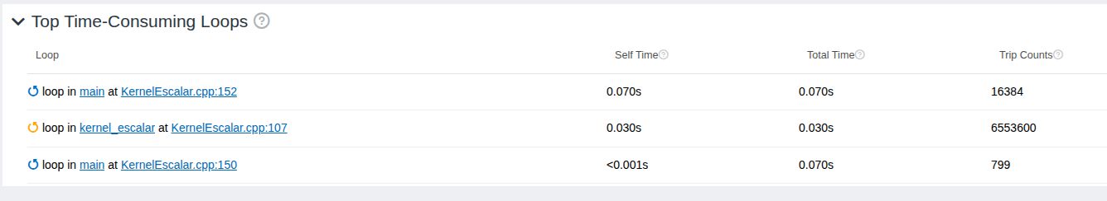
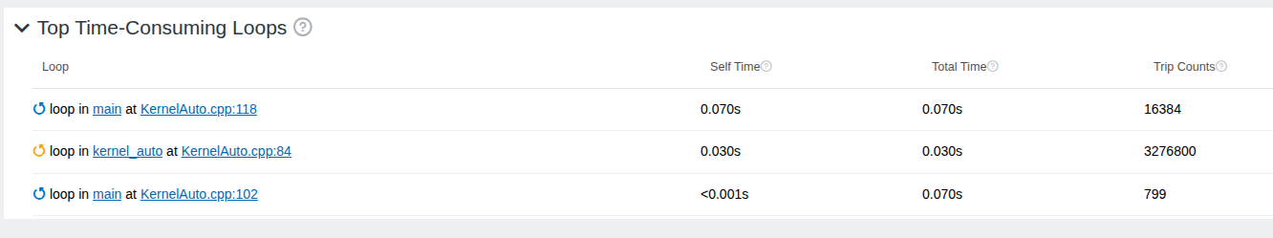
Survey de Intel Advisor - Bucles Vectorizados
BUAP MCSD 2026
El Survey identifica cada bucle, mide tiempos e indica si fue vectorizado (SIMD) o no.
Escalar: bucle tipo Scalar (SSE sin empaquetar). Trip count = 6,553,600.
Automatica: bucle tipo Vectorized (Body) AVX2. Trip count = 3,276,800 (el doble de floats por iteracion).

Slide 15
BUAP MCSD 2026
Trip Count - Cuantas iteraciones por bucle
N total = 52,428,800 elementos. El trip count baja cuando el bucle procesa mas elementos por iteracion:
Version
Trip Count
Ancho vec.
Calculo
Escalar
6,553,600
1 float
N / 1
Automatica
3,276,800
16 floats
N / 16
Guiada
6,553,600
8 floats
N / 8
Explicita
1,638,400
32 floats
N / 32 (unroll 4x)
Por que importa el Trip Count:
Un trip count menor significa que el bucle procesa mas elementos por iteracion (ancho vectorial mayor = mas eficiente). La version Explicita logra trip count 4x menor que la Automatica gracias al desenrollado (unroll 4x) que el compilador aplica sobre los intrinsecos AVX2.

Slide 16
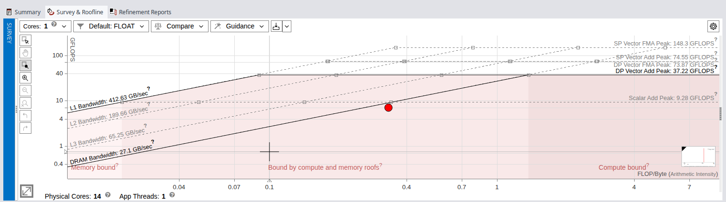
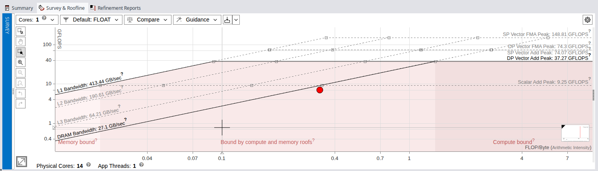
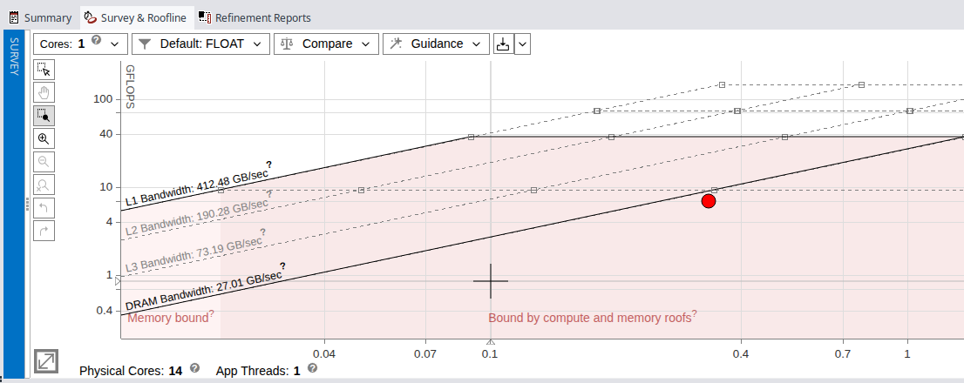
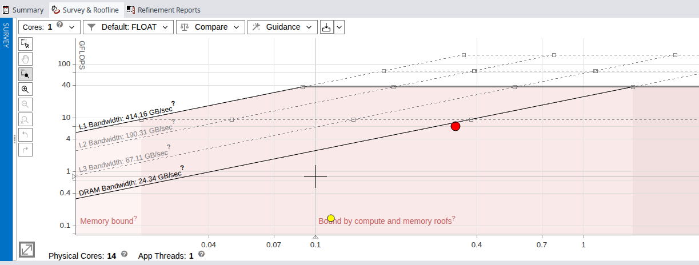
Modelo Roofline - Escalar y Automatica
BUAP MCSD 2026
El punto de operacion se ubica a la izquierda del punto de cresta (I=0.387). El kernel es MEMORY-BOUND.
Escalar: punto rojo en zona memory-bound.
Automatica: mismo punto pero AVX2 activo.
Guiada: ancho AVX2 de 8, rendimiento similar al escalar.
Explicita: ancho efectivo 32 (unroll 4x), aun memory-bound.

Slide 17
BUAP MCSD 2026
Que Significa Memory-Bound
El modelo Roofline define el rendimiento maximo posible segun la intensidad aritmetica:
I_cresta = P_peak / BW_mem = 9.28 GFLOPS / 24 GB/s ~ 0.387 FLOP/Byte
Prewitt: I = 0.333 < 0.387 -> MEMORY-BOUND (a la izquierda del punto de cresta)
Consecuencias practicas:
Aumentar el ancho SIMD (8x, 16x, 32x) NO mejora al maximo teorico.
El cuello de botella es la velocidad con que la RAM entrega datos.
Rendimiento maximo con DRAM 24 GB/s: 0.333 x 24 = 8.0 GFLOPS
Resultados reales (5.92-7.34 GFLOPS) vienen de la cache L2/L3, no de la RAM.
Conclusion: vectorizar mas no ayuda si la memoria no puede seguir el ritmo.

Slide 18
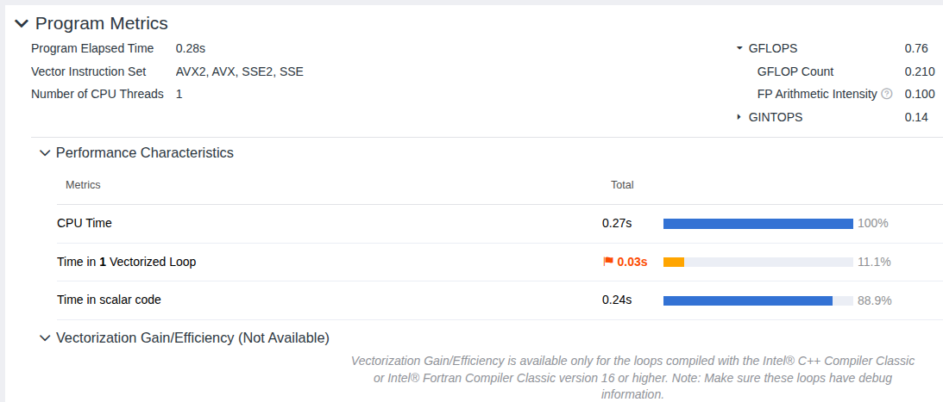
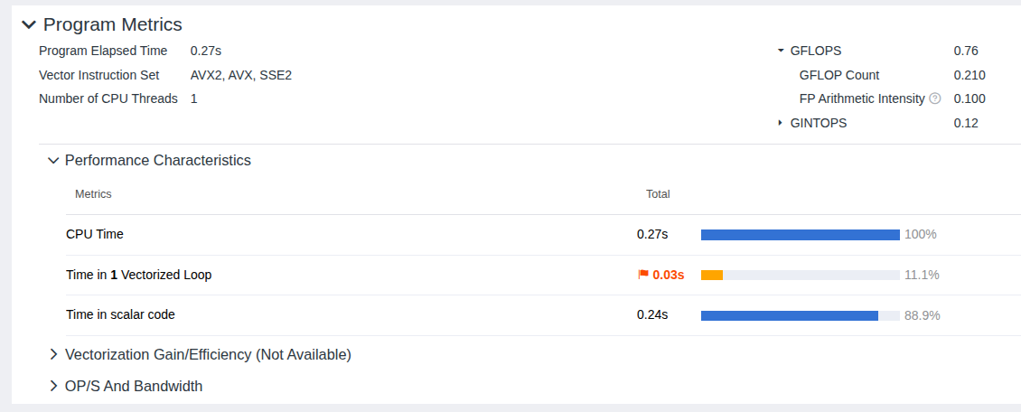
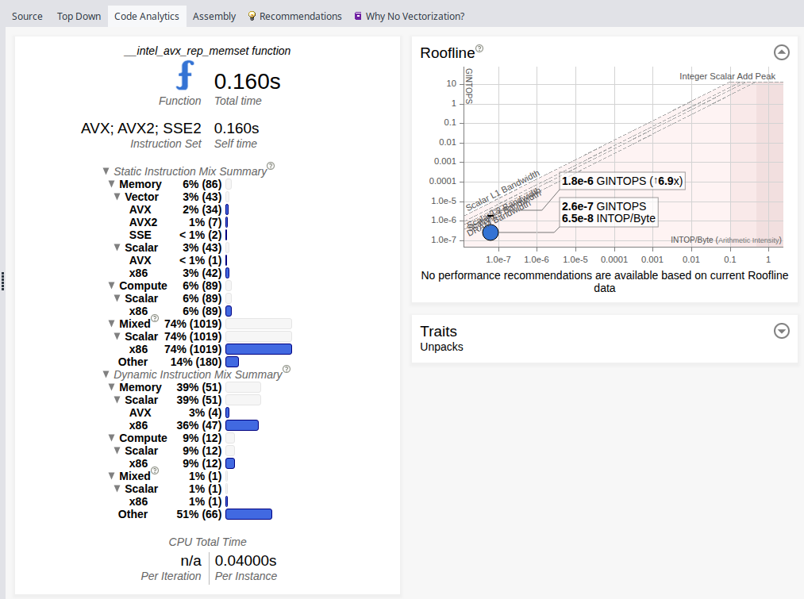
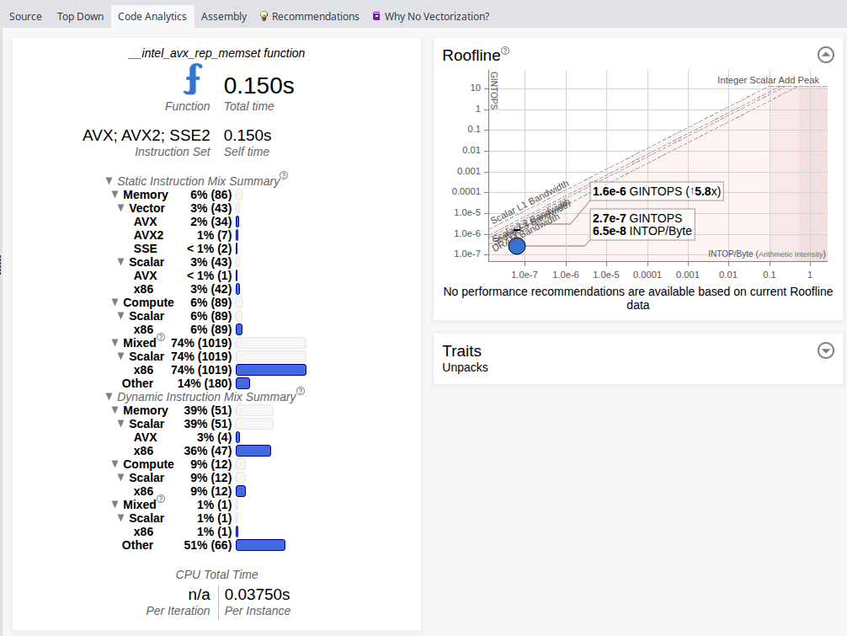
Metricas del Programa - Program Metrics
BUAP MCSD 2026
El 88-89% del tiempo es codigo escalar (I/O, gradientes, replicacion). El kernel es solo el 11-12%.
Escalar: tiempo total 0.28 s, 11% en kernel vectorizado.
Automatica: tiempo total 0.27 s, 11% en kernel AVX2.
El 89% restante: lectura de imagen PGM + calculo de gradientes Prewitt + replicacion de datos + escritura.

Slide 19
BUAP MCSD 2026
Ley de Amdahl - Limite del Speedup Total
Solo el 12% del tiempo total es el kernel vectorizable. El 88% restante (I/O, gradientes, replicacion) es escalar y no se puede vectorizar facilmente.
S(f) = 1 / [ (1 - p) + p/f ] con p=0.12, 1-p=0.88
S=speedup total, p=fraccion paralelizable, f=cuanto se acelero esa fraccion
Speedup del kernel
Speedup total
Mejora
1x (escalar)
1.00x
---
2x
1.06x
+6%
4x
1.10x
+10%
8x (AVX2)
1.12x
+12%
16x
1.13x
+13%
infinito
1.14x
+14% <- LIMITE MAXIMO

Slide 20
BUAP MCSD 2026
Comparacion entre Estrategias
1
Automatica 1.24x
Por que la automatica supera a la explicita? El compilador icpx con -O3 elige ancho 16 y aplica optimizaciones adicionales. El programador eligio ancho 8, pero el compilador aplico unroll 4x.
El mejor resultado. Solo requiere -O3 -march=native y __restrict. Sin esfuerzo extra.
2
Explicita 1.21x
Muy cerca de la automatica. Requiere dominar todos los intrinsecos _mm256_*. Mas complejo.
3
Escalar 1.00x
Linea base. Sin SIMD, el procesador trabaja al 12.5% de su capacidad vectorial maxima.
4
Guiada 1.01x
Similar al escalar. simdlen(8) es suboptimo; simdlen(16) habria igualado a la automatica.

Slide 21
BUAP MCSD 2026
CONCLUSIONES
1.
El kernel Prewitt es memory-bound. I = 0.333 < 0.387 FLOP/Byte. El cuello de botella es la memoria, no el calculo.
2.
La vectorizacion produce ganancias modestas: maximo 1.24x. La memoria limita el rendimiento mas que el ancho SIMD.
3.
La vectorizacion automatica es la mas eficiente: -O3 -march=native elige ancho 16 y supera a la explicita.
4.
La vectorizacion guiada requiere elegir bien el simdlen. simdlen(8) fue suboptimo frente al 16 del compilador.
5.
El 88% del programa es escalar. La Ley de Amdahl predice un limite de 1.14x en el speedup total del programa.
6.
Intel Advisor confirma todo: Survey, Roofline y Trip counts dan evidencia objetiva del comportamiento memory-bound.

Slide 22
Gracias
Vectorizacion de un Kernel Numerico - Operador Prewitt
Preguntas?
Dr. Mario Rossainz Lopez | BUAP | Plataformas Multicore 2026

